Slide 1
Учим движения хантыйского женского танца «Куринька»

Slide 2
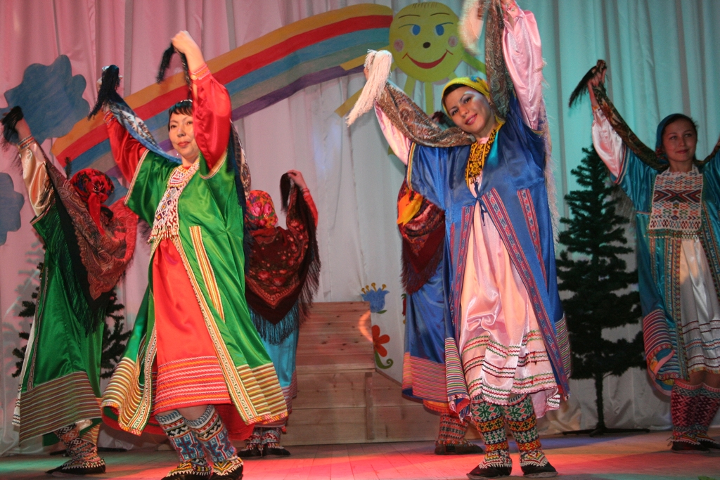
Приветствую всех кто решил посетить наш мастер-класс и познакомиться с хантыйским танцем «Куринька».

Slide 3
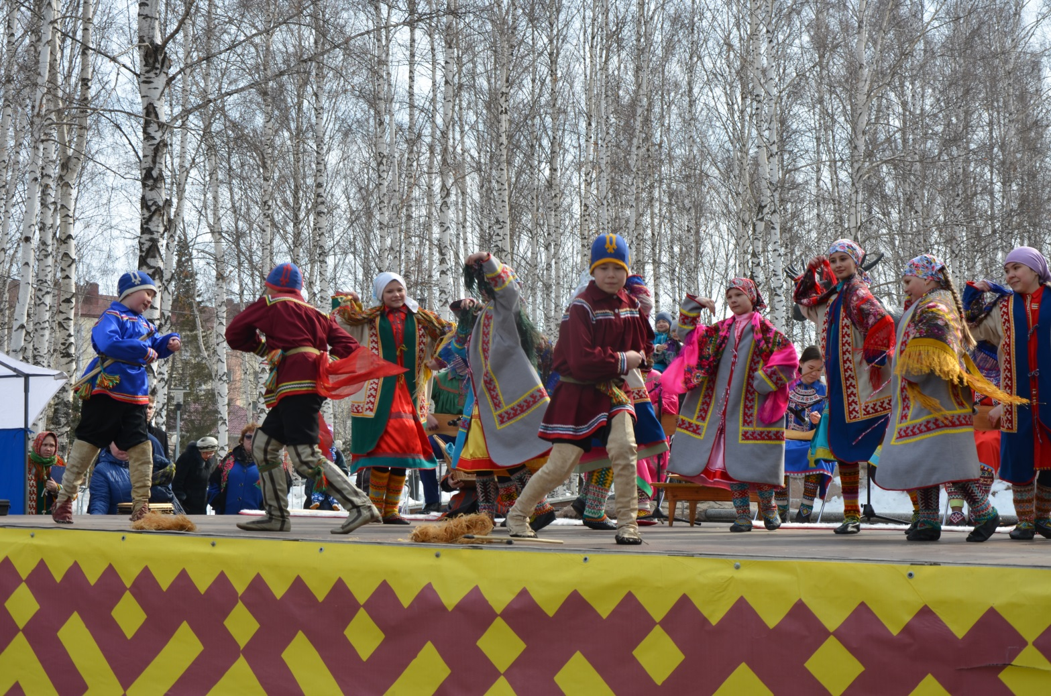
Танец – это яркое, красочное творение народа, являющееся эмоциональным, художественным отображением его многовековой, многообразной жизни. Он воплотил в себе творческую фантазию людей, глубину их чувств, недаром говорят «в танце душа народа».

Slide 4
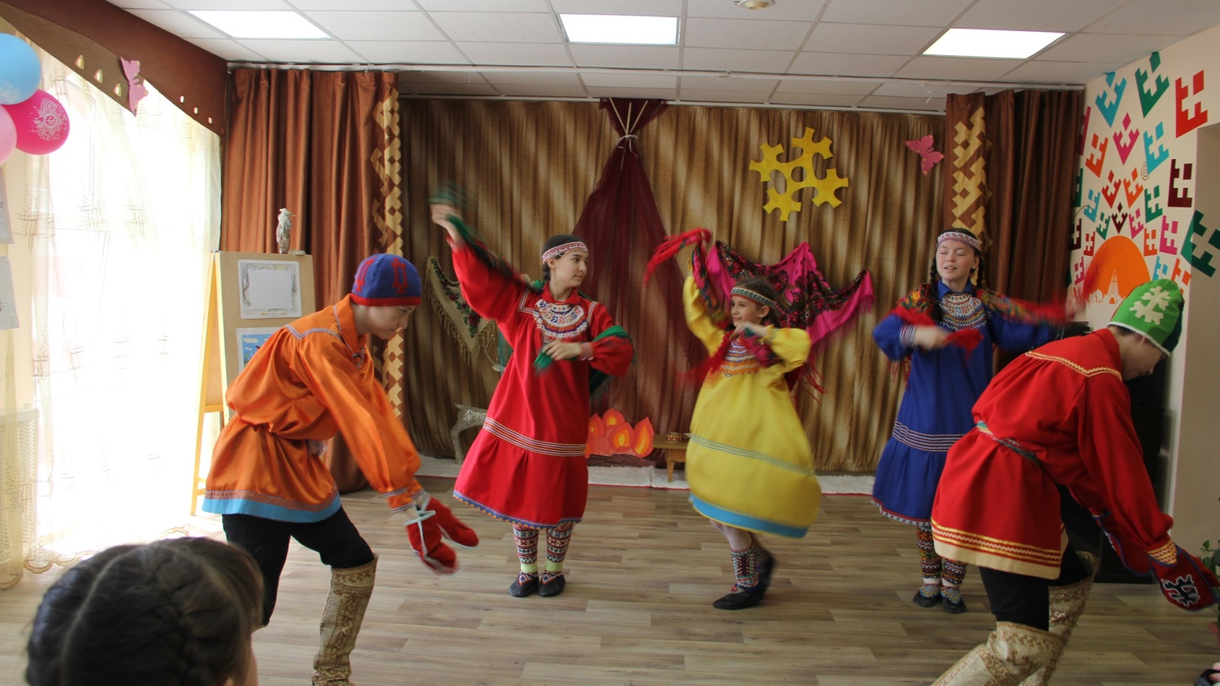
Танец "Куринька"
- это жемчужина хантыйской хореографии. Песня-танец Куринька в прошлом являлась сатирической сценкой. Куринькой именуют неряшливую, неумелую девушку, которая неаккуратно шьёт, плохо танцует.

Slide 5
Впоследствии "Куринька" превратилась просто в женский танец, а в 80-х гг. 20 века преобразовалась в яркий сценический танец. Примечательно, что под одним и тем же названием "Куринька" в различных местностях играют совершенно разные мелодии.
Это касается и движений когда женщины выходили танцевать массово каждая танцевала свои движения.

Slide 6
Танец грациозен, он состоит из попеременных небольших приседаний, руки то резко выбрасывают вверх, кисти при этом чуть направлены вниз, то мягко, плавно, удерживая в руках концы платка, разводят в разные стороны и опускают их. В танце выполняют вращения вокруг себя вправо и влево. Голова следует за каждым наклоном корпуса: вправо, влево.

Slide 7
Движение 1: на счёт «раз» руки подвести к плечам, на счёт «два» руки поднять вверх. На счёт «три», «четыре» движение повторить.

Slide 8
Движение 2: на счёт «раз» руки подвести к правому плечу, на счёт «два» руки поднять вверх в правую сторону. На счёт «три», «четыре» движение повторить.

Slide 9
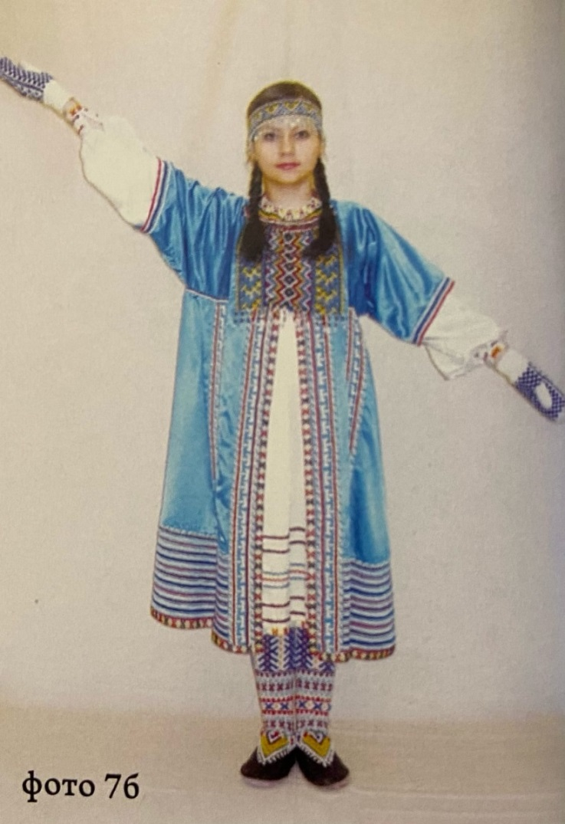
Движение 3: на счёт «раз» правую руку подвести к плечу, левую руку к талии, на счёт «два» руки развести так как это показано на фото 7 б. На счёт «три», «четыре» движение повторить.

Slide 10
Движение 4: на счёт «раз» правую руку поднять вверх левую подвести к плечу, на счёт «два» правую руку подвести к плечу а левую поднять вверх. На счёт «три», «четыре» движение повторить.

Slide 11
Движение 5: на счёт «раз» руки подвести к талии, на счёт «два» руки отвести в стороны чуть ниже талии. На счёт «три», «четыре» движение повторить.

Slide 12
Движение 6: на счёт «раз» руки подвести к правому бедру, на счёт «два» руки развести в стороны. На счёт «три», «четыре» движение повторить.

Slide 13
Движение 7: на счёт «раз» правую руку поднять на уровне груди, левую руку опустить вниз, кисти рук развернуты тыльной стороной к лицу, на счёт «два» руки поменять. На счёт «три», «четыре» движение повторить.

Slide 14
Изучив и отработав самостоятельно дома эти движения предлагаю посмотреть видеозапись танца и прослушать один из вариантов исполнения песни «Куринька».
Спасибо всем за внимание!

